Slide 1
DESCUBRE EL AUTOR y la obra

Slide 2
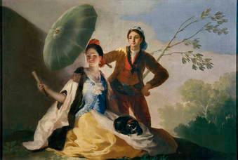

Slide 26
Quitasol
GOYA

